Slide 1

Totem Monitoring

Slide 2


Equipe
Felipe Sueto
Henrique Lopes
Leticia Lago
Lucas Pires
Victor Massao
Vitória Cristina

Slide 3
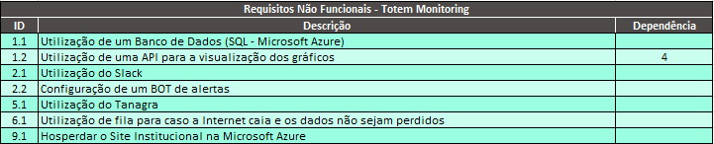
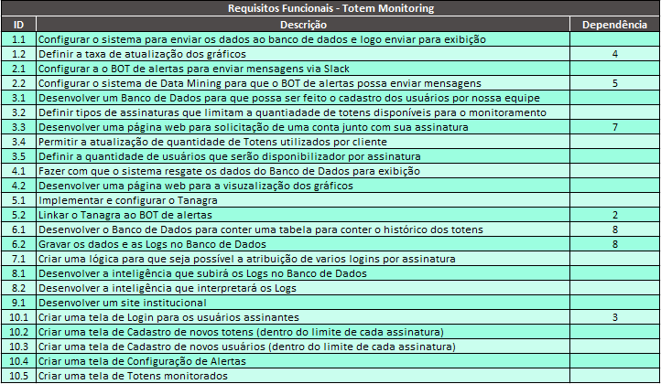
Requisitos

Slide 4
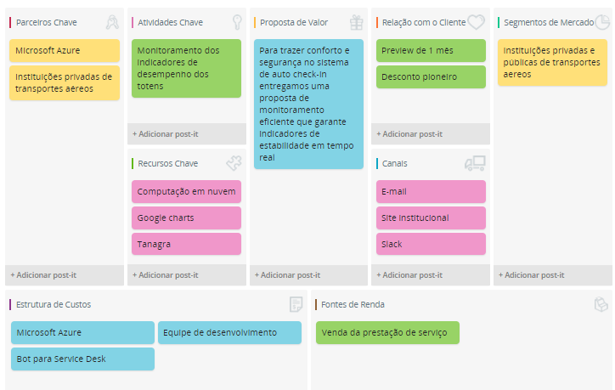
Canvas

Slide 5
User Stories
Como gerente, devo ter um sistema de monitoramento dos totens de auto check-in para evitar incidentes.
1
Como funcionário de Infraestrutura, gostaria de um sistema que envia alertas para ter um tempo de reação mais eficiente.
2
3
Como desenvolvedor, gostaria de disponibilizar a conta de acesso aos usuários assinantes para limitar os gastos com memória no Banco de Dados.
4
Como desenvolvedor, gostaria de um site Institucional para atingir um maior público.

Slide 6
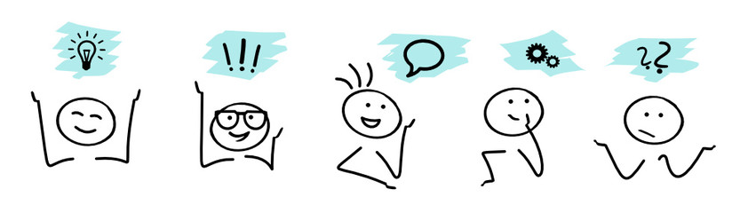
Storyboard

Slide 7

Proto Persona
Quem?
Informação/Comportamento
Carlos Almeida
25 anos;
Trabalha na área de infraestrutura;
Conhecimento básico de tecnologia;
Trabalha em horário comercial.
Dores e necessidades
Incidentes recorrentes do sistema de auto check-in;
Aumento considerável de fila tendo como motivo os incidentes;
Gasto excessivo de tempo para manutenção;
Falta de monitoramento nas máquinas.

Slide 8
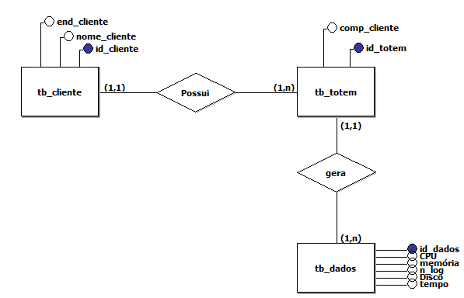
Modelo conceitual do banco de dados

Slide 9
Obrigado!

